Slide 1
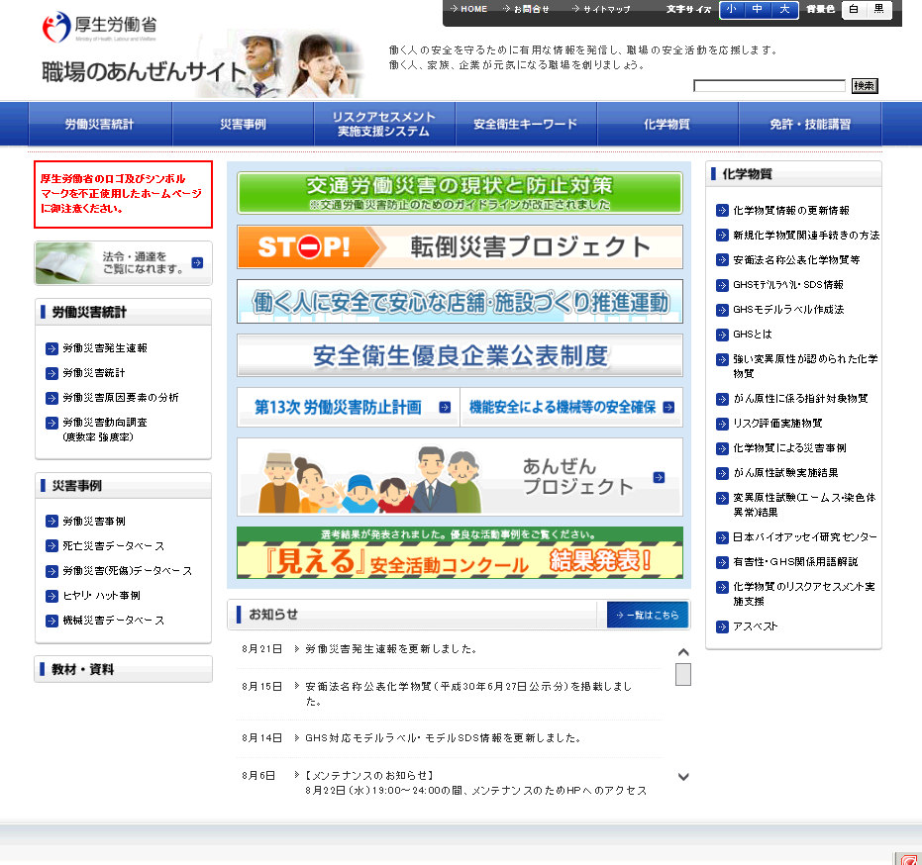
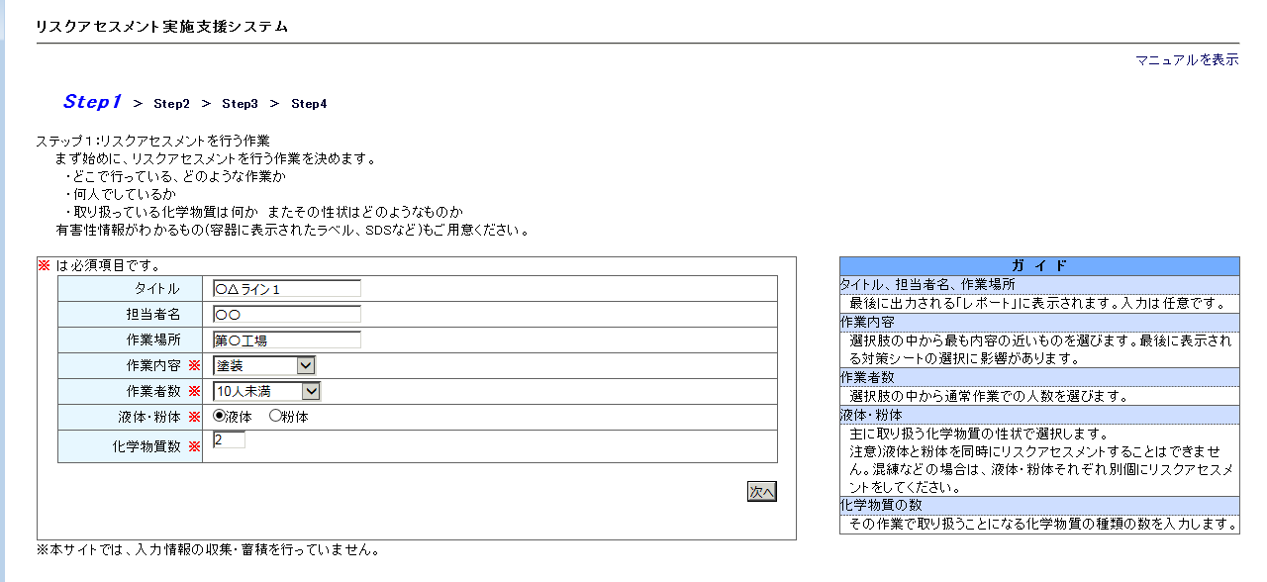
かんたん！化学物質のリスクアセスメント
～厚生労働省版コントロール・バンディング～
①「職場のあんぜんサイト」にアクセスします。
「化学物質のリスクアセスメント実施支援」をクリック
②「厚生労働省版コントロール・バンディング」のツールを選択
「液体・粉体作業」OR「粉じん作業」のいずれかを選択
（※以降、「液体・粉体作業」を選択した場合を紹介します。）
③「※」印は必須入力です。
必須入力は、「作業内容」、「作業者数」、「液体・粉体」の別、「化学物質数」です。
「次へ」をクリック

Slide 2
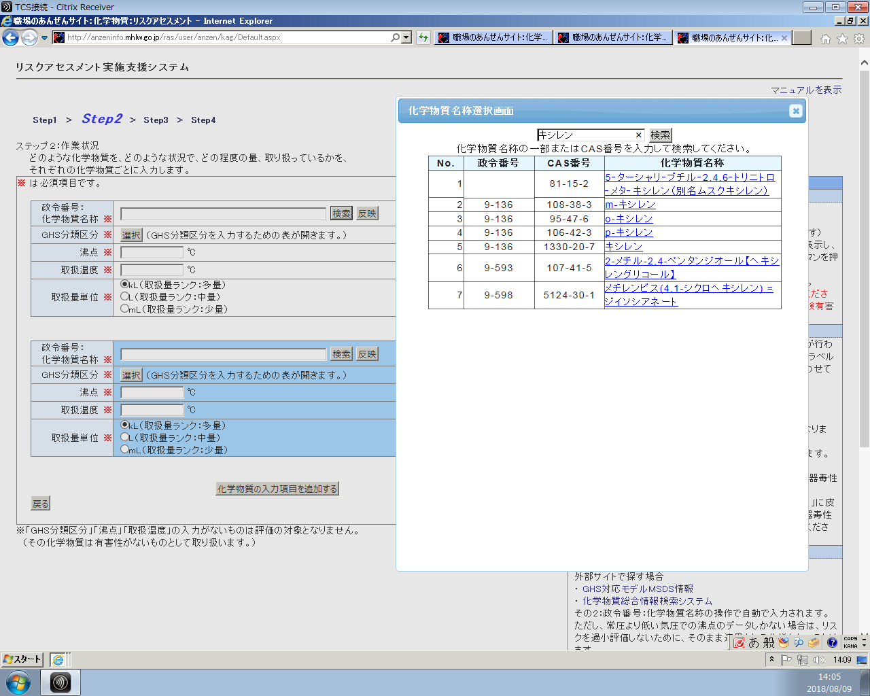
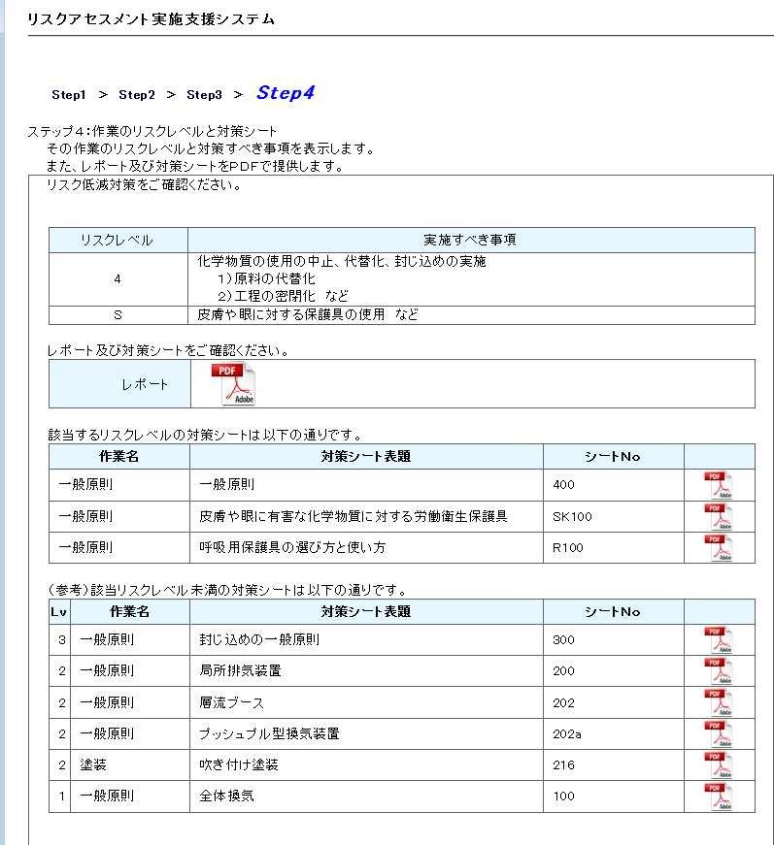
④「検索」をクリックすると
⑤SDSを参考に「CAS番号」を直
接入力するか、化学物質名の
一部を入力して検索する。
該当する化学物質をクリック
⑥「反映」をクリックすると、GHS分類区分、沸点が自動的に入力される。
⑦「※」印の「取扱温度」、「取扱量単位」を入力する。 「次へ」をクリック
⑧「リスクレベル」を確認し、「対策シート」を衛生対策の参考とします。

